Slide 1
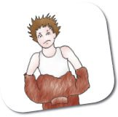
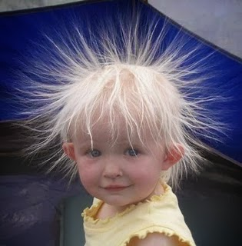
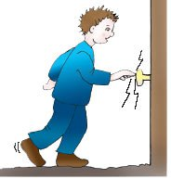
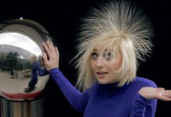
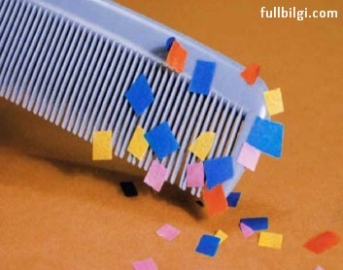
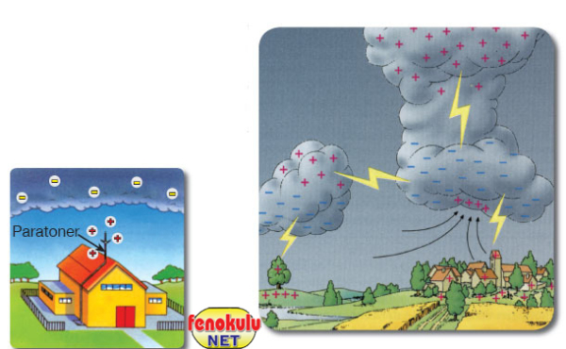
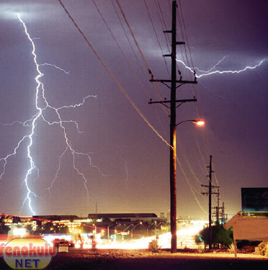
YAŞAMIMIZDAKİ ELEKTİRİK
Elektrik yüklerinin bir cisimden başka bir cisme geçerek birikmesine elektriklenme denir.
Yıldırım
Şimşek
Şimşek
Yıldırım

Slide 2

Günlük hayatta elektriklenmeden yararlanılarak geliştirilen araçlar ve gereçler:
Fotokopi makinesi
Baca temizleme araçları
Fabrika bacası duman
filtre sistemi
Boya tabancası
Metalik boya yapma sistemleri
Parmak izi tesbiti
Kâğıt ya da plastik yüzeylerdeki parmak izlerini belirlemede elektriklenme özellikleri kullanılır. Parmağın yüzeye değen ince kısımları yüzeyde bir iz bırakır. Bu izlerin olduğu yerlerin elektrik yüklenme özelliği iz olmayan yerlere göre farklılık gösterir. Bu özelliği ölçen tarama cihazlarıyla parmak izi belirlenir.

Slide 3
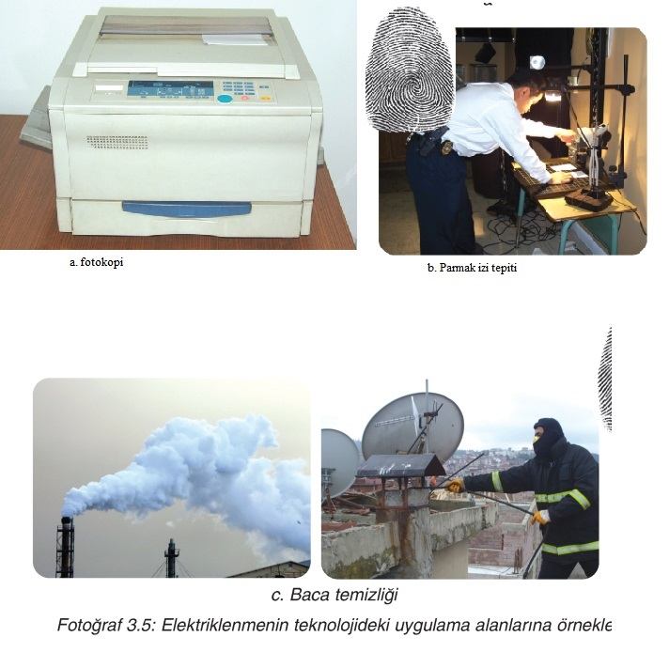

Slide 4
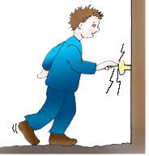
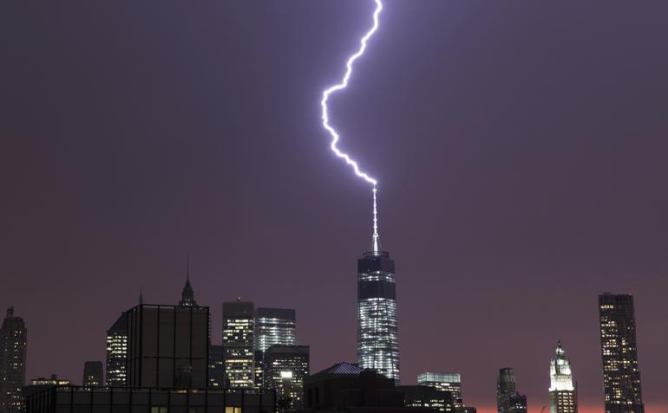
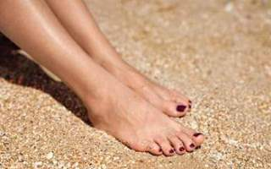
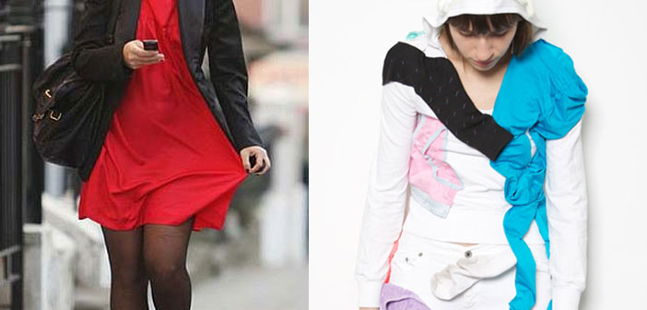
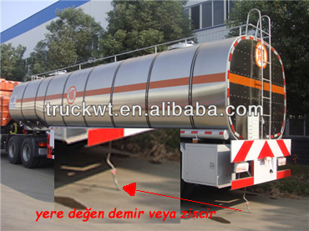
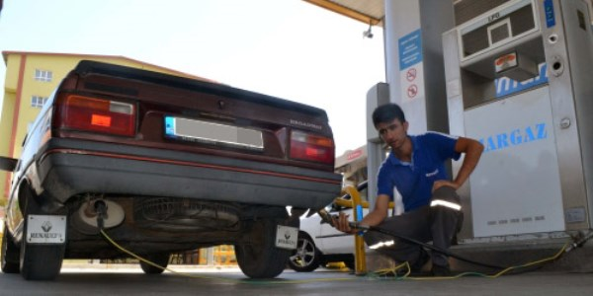
ELEKTRİKLENMENİN ZARARLARI DA OLABİLİR
Bazen durgun elektriğin (statik elektrik) zararları da olabilir. Küçük te olsa kıvılcım çıkarması ya da elektrik yükünün bir bölgede toplanması zarar verebilir.
Küçük elektrik çarpmaları(arada toprağa basmak gerekir)
Elbiselerin birbirine yapışması
Elektronik araç ile ölçmede hatalar, elektronik sistemlerde sorunlar.(zeminler elektrostatik kaplama yapılır)
Akaryakıt istasyonunda oluşacak küçük kıvılcımlar(Gaz dolum noktalarında topraklama bulunur)
Akaryakıt taşıyan araçlarda yanmalar(Bu nedenle tankerlerde yere değen zincir bulunur)
Yıldırımın düştüğü yeri yakması(Paratoner bu nedenle koruyucudur)

Slide 5
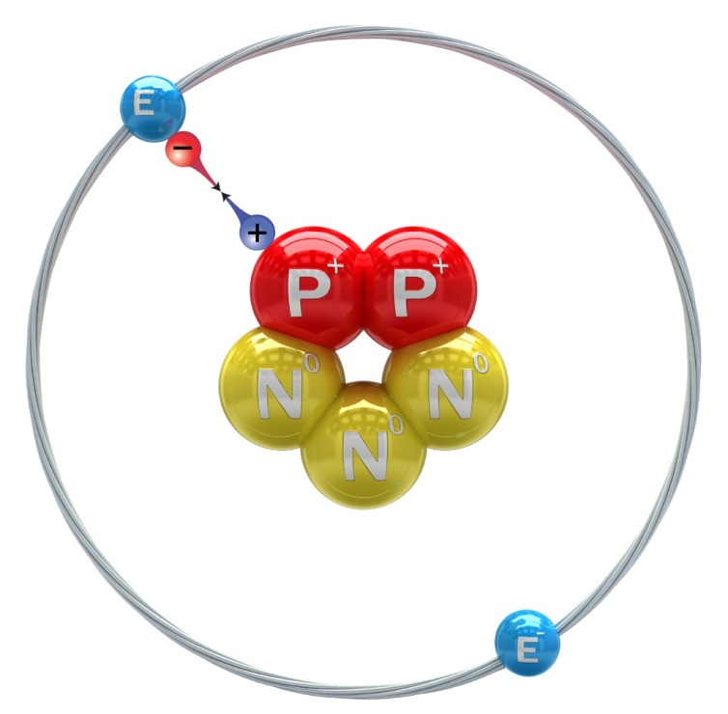


ELEKTRİK YÜKLERİ
Atomun yapısında atom altı parçacıklar da dediğimiz proton nötron ve elektron bulunur. Proton ve nötron çekirdekte bulunduğu için hareketsizdir. Elektronlar ise katmanlarda hareketlidir.
Bir atomda, (+ ) yüklü tanecikler olan protonlar hareketsiz olduğu için (+) yük sayısı değişmez. Ama (-) yüklü elektronlar hareket edebildiği, kolayca alınıp verildiği için atomun (-) yük sayısı değişebilir.
Maddenin yükünü elektronlar belirler diyebiliriz.

Slide 6
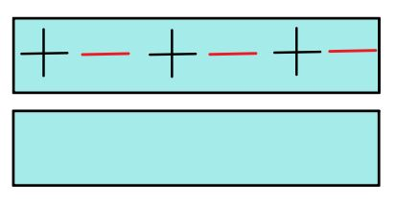
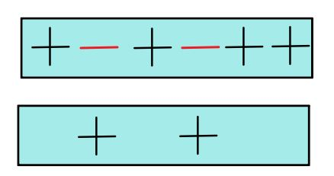
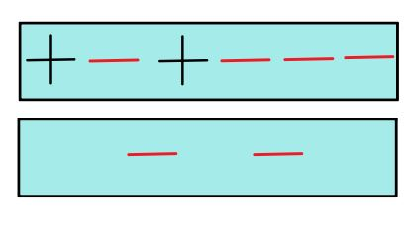
Cisimlerin yük durumları sahip oldukları (+) ve (-) yüklerinin miktarına göre belirlenir.
Bir cismin yük durumu,sahip olduğu (+) ve (-) yük miktarına göre 3 farklı şekildedir.
Cisimde pozitif (+) yük sayısı negatif yük (-) sayısına eşitse cisim
NÖTR dür.
(+) = (-)
Cisimde pozitif (+) yük sayısı negatif yük (-) sayısından fazla
ise cisim
POZİTİF YÜKLÜ
(+) > (-)
Cisimde negatif yük (-) sayısı pozitif(+) yük sayısından fazla ise cisim NEGATİF YÜKLÜ
(+) < (-)
N

Slide 7
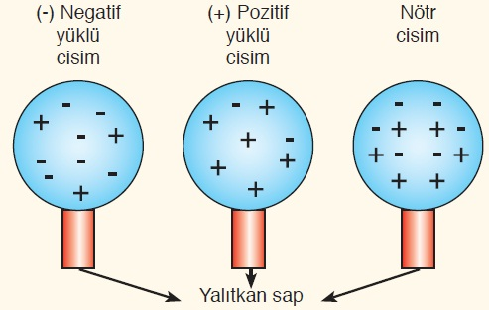
ÖRNEK
1
2
3
Negatif yüklü
Pozitif yüklü
Nötr

Slide 8
YÜKLERİN OLUŞUMU:
Cisimlerde (+) ve (-) yükler bulunur. (+) yükler hareketsizdir.
Cisimlerin yükünü değiştiren (-) yüklerdir yani elektronlardır.
Nötr bir cisim elektron alırsa, (-)yük fazlalaşır.
Negatif yüklü olur.
Nötr bir cisim elektron verirse (-) yük azalır, proton sayısı, (+) yük fazla olur.
Pozitif yüklü olur.
Bu bilgilerden de anlaşılacağı gibi bir cismin proton sayısı ((+) yükü) asla değişmez. Sadece elektron ((-) yüklü tanecik) alınır yada verilir.

Slide 9
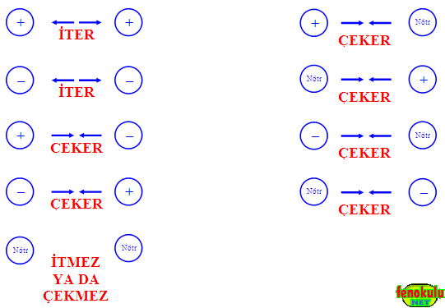
+
+
+
Nötr
AYNI TÜR YÜKLER BİRİBİRİNİ İTER
ZIT YÜKLER BİRBİRİNİ ÇEKER.
+
Nötr
+
YÜKLÜ CİSİMLER NÖTR CİSMİ ÇEKER
Nötr
Nötr

Slide 10





AYNI CİNS YÜKLER BİRBİRİNİ İTER
(-) YÜK NÖTRÜ ÇEKER
+
-
-
+
ZIT YÜKLER BİRBİRİNİ ÇEKER
-
Nötr
(+) YÜK NÖTRÜ ÇEKER
+
-
YÜKSÜZ CİSİMLER BİRBİRİNİ NE İTER NE ÇEKER
+
Nötr
Nötr
Nötr

Slide 11

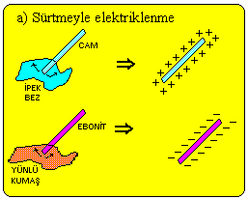
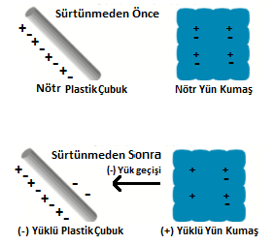
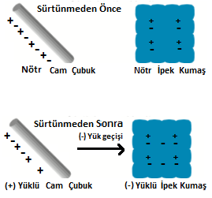
1-
Cam çubuk
Ebonit(plastik) çubuk

Slide 12
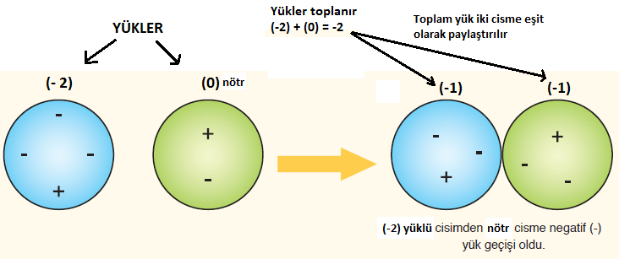

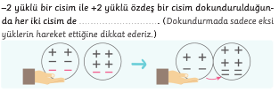
2-
Dokunma sonucunda cisimler toplam yükü PAYLAŞIR
Ya AYNI ve EŞİT MİKTARDA YÜKLE yüklenirler.
Ya da NÖTR olur.
Örnek:
(+)
Nötr olur

Slide 13
Dokundurulup ayrılan cisimlerin yükleri, işlem yapıldıktan sonra kesinlikle farklı olamaz.
Dokundurulup ayrılan cisimler birbirini -İTEBİLİR (Aynı yüklü olurlarsa) ya da -HAREKETSİZ KALABİLİR(Nötr olurlarsa)
Ama asla birbirini çekmezler.

Slide 14
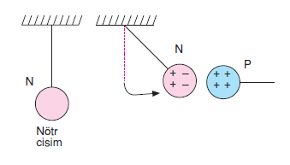
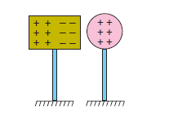
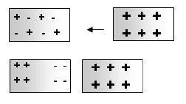
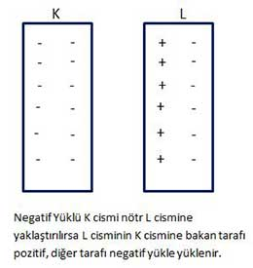
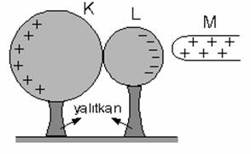
3-
Yüklü bir cismin Nötr bir cisme dokundurmadan yaklaştırılırsa elektrik yüklerinin birbirini itme ve çekmesi özelliğine göre nötr cisimde yükler KUTUPLANIR.Bu şekilde yapılan elektriklenme olayıdır.
(-) yükler itilmiş
(+) cisim
(-) yükleri çekmiş

Slide 15
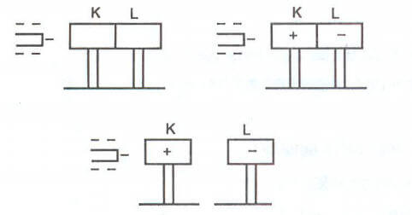
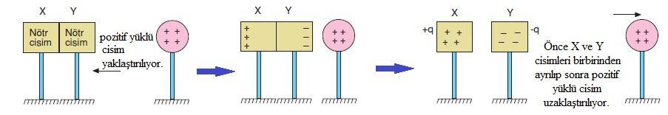
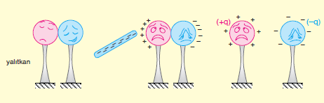
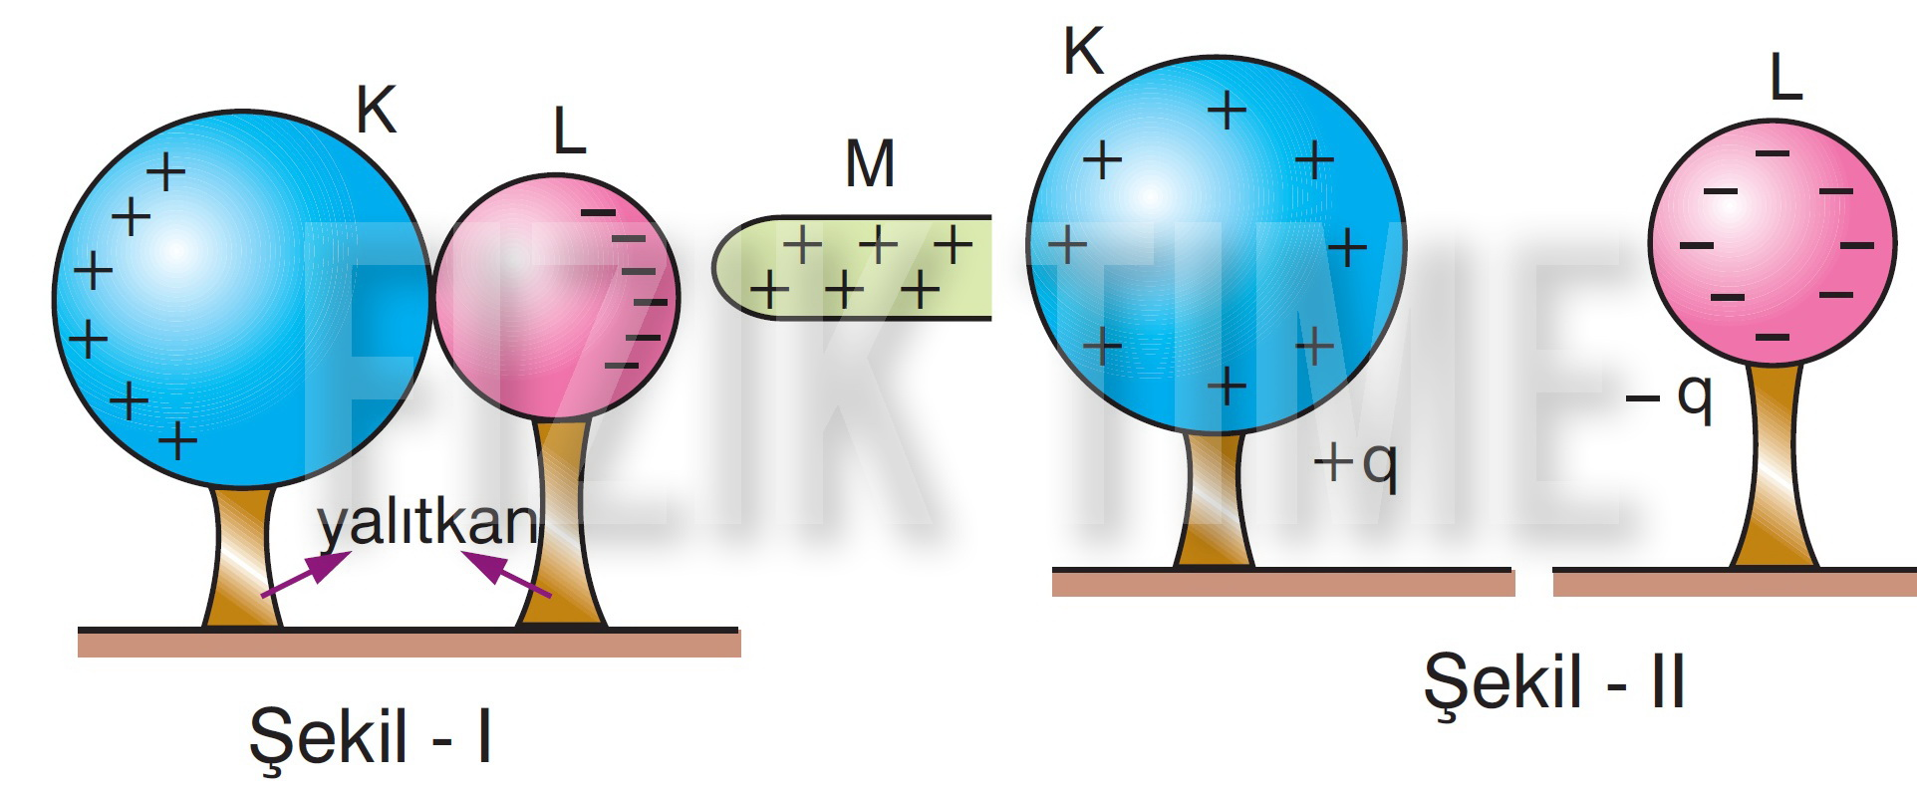
Etki(Tesir) ile cisimler elektrik yükü ile yüklenebilir: Yükler kutuplara çekilince önce cisim ortadan ayrılır. Sonra da tesir eden yüklü cisim ayrılır.
Nötr
Önce
Sonra

Slide 16
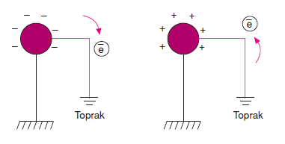
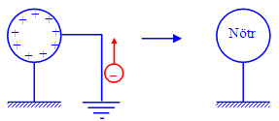
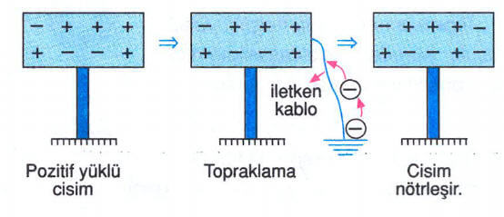
Topraklama:
Toprağa-yere temas etme olayıdır. Yer küre çok büyük yük barındırır. (-) yük ihtiyacı olana verir, (-) yük fazlası olandan alır. Kısaca topraklama demek yüklü cisimlerin NÖTRLENMESİ demektir.
(-) yükler toprağa akar,cisim nötrlenir
(-) yükler topraktan cisme gelir, cisim nötrlenir

Slide 17
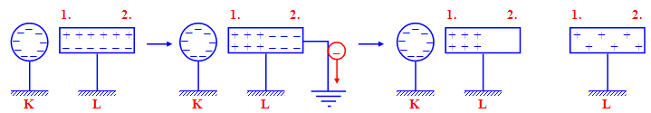
Etki ile ve Topraklama yaparak cisimler yüklü hale getirilebilir.
++++++
+++
+++
+ + +
+++
+++
+ + +
Nötr cisim
Nötr cisim kutuplandı
(-) yüklü cisim çekildi
Nötr cismin son hali (+)
yüklüdür.
(-) yükler toprağa aktı
***Bu tür elektriklenen cisimler etki eden cismin zıt yükü ile yüklenir.

Slide 18
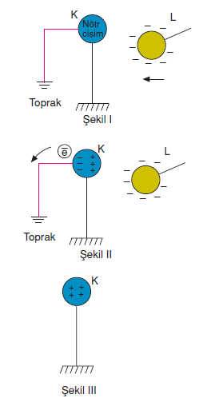
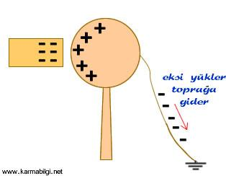
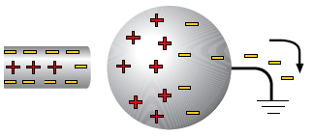
Örnekler:
Her 3 küre de sonuçta (+) yükle yüklenmiş oldu.

Slide 19
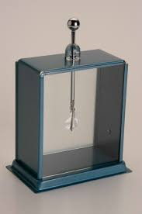
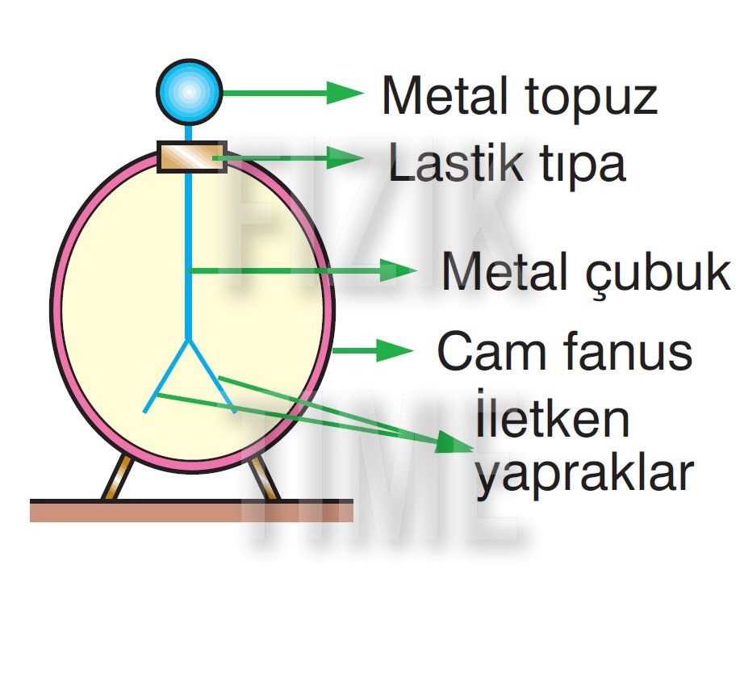
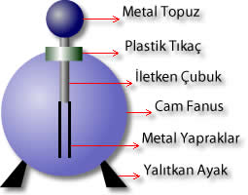
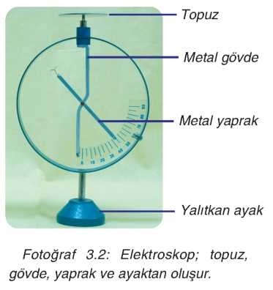
ELEKTROSKOP:
Bir cismin elektrikle yüklü olup olmadığını, yüklü ise hangi cins elektrikle yüklü olduğunu anlamamıza yarayan araçtır.

Slide 20
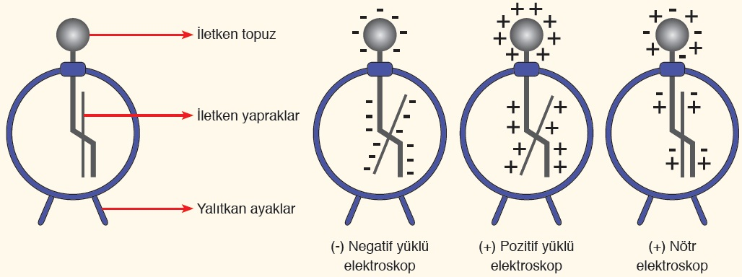
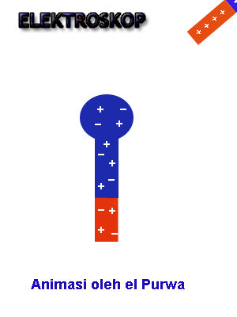
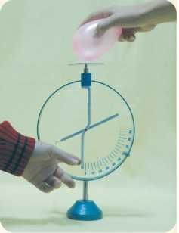
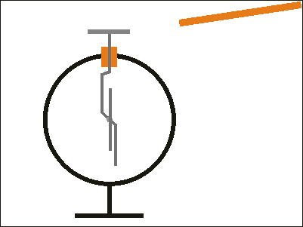
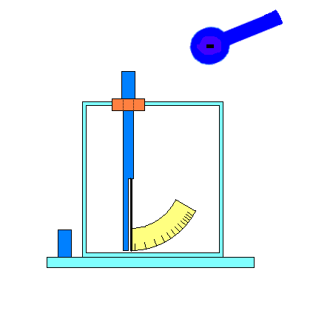

Slide 21


Elektroskop ile çalışmalar:
1- Nötr elektroskopa yüklü bir cisim yaklaştırılırsa;
Yapraklar açılır.
K cismiyle aynı olan (-) yükler yapraklara itilir
(-) yükler topuza toplanır. Yapraklar da kalan (+) yükler nedeniyle yapraklar açılır.

Slide 22



2- Yüklü elektroskopa yüklü bir cisim yaklaştırılırsa;
A) Aynı yüklü olursa
B) Zıt yüklü olursa
Yapraktaki (-) yükler topuza çekilecektir
Topuzdaki (-) yükler yaprağa itilecek
Açık olan Yapraklar biraz daha açılır.
(Topuzdaki (-)yükler yapraklara itilecektir.)
Yükler (+) olursa bu defa cisim (-) yükleri topuza çeker yapraklar biraz daha açılır
- Açık olan Yapraklar biraz kapanır
- Tamamen kapanabilir.

Slide 23


DOKUNAN CİSİMLER TOPLAM YÜKÜ PAYLAŞIR.
4- Yüklü bir elektroskopa yüklü bir cisim dokunursa;
3- Nötr elektroskopa yüklü bir cisim dokundurulursa;
A) Aynı yüklü olursa
Elektroskop cisimle aynı yükle yüklenir. Kapalı olan Yapraklar açılır.
(Cisimdeki yükler yapraklara gelecek ve yapraklar aynı yüklü olunca birbirini itecektir.)
-Açık olan Yapraklar biraz daha açılabir.
-Yapraklar biraz kapanabilir.
(Cisim ile elektroskopun yük miktarlarına göre)

Slide 24

B) Elektroskop ve dokunan cisim ZIT yüklü olursa;
3 çeşit etkileşim olur.
1- Yükler eşit olursa: Elektroskop nötrlenir. Yapraklar kapanır.
2- Cismin yükü küçükse:
Yapraklar biraz kapanır.
3- Cismin yükü büyükse; yapraklar önce kapanır, sonra açılır.
-2q
-10q
-10q
+2q
+10q
+10q
Açık olan Yapraklar biraz kapanır.
Açık olan Yapraklar Tamamen kapanır. Nötr olur.
Açık olan yapraklar önce kapanır. Sonra zıt yükle yükleneceği için tekrar açılır.

Slide 25


Örnek:
Elektroskoplar da Topraklanabilir.
Topraklanan ya da dokunulan elektroskop nötrlenir.
Nötr Elektroskop topraklanma yapılarak (+) yükle yüklenmiş. (Cismin (-) yükü etkisiyle (+) yükler kalmış, (-) yükler toprağa akmıştır.)
*** Etki altındaki yükler topraklanmaz***

Slide 26
PEKİŞTİRME SORULARI

Slide 27


O
O

Slide 28


O
O
A) I B) II C) I ve II D) I,II ve III

Slide 29


O
O

Slide 30


O
O

Slide 31


O
O

Slide 32


O
O

Slide 33


O
O

Slide 34


Aşağıdaki şekil ve açıklamaların hangisi doğrudur?
O
Nötr elektroskop
O

Slide 35


ine
Yukarıdaki bilgiye göre cisimlerin son durumu aşağıdakilerden hangisi yada hangileri gibi olabilir.
A) I ve II B) II ve III C) Yalnız II D) Yalnız III
O
O

Slide 36


O
O

Slide 37

O

Slide 38


Düzenleyen
ÖZEL MANAVGAT SINAV ORTA OKULU
İSMAİL
DEMİROK

